Slide 1
Rewiew of packages for R for market data downloading
Arbuzov Vyacheslav

Slide 2
Rewiew of packages for R for market data downloading Обзор пакетов для R и Python для загрузки данных с финансовых бирж
Arbuzov Vyacheslav
22712 Хоруженко Аркадий
22712 Новиков Виталий

Slide 3
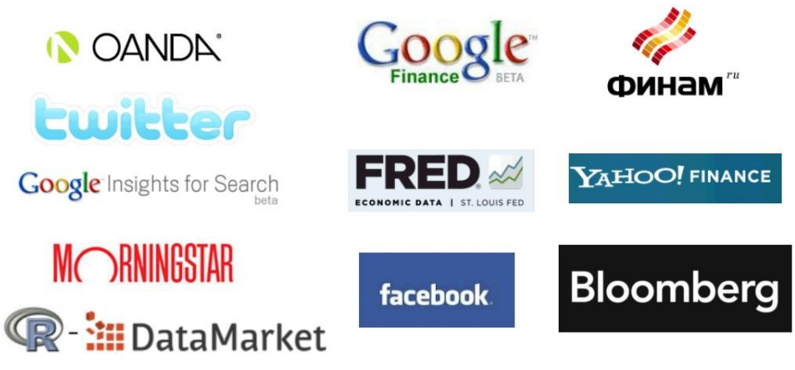
Самые популярные места для получение данных (по мнению автора)
3

Slide 4
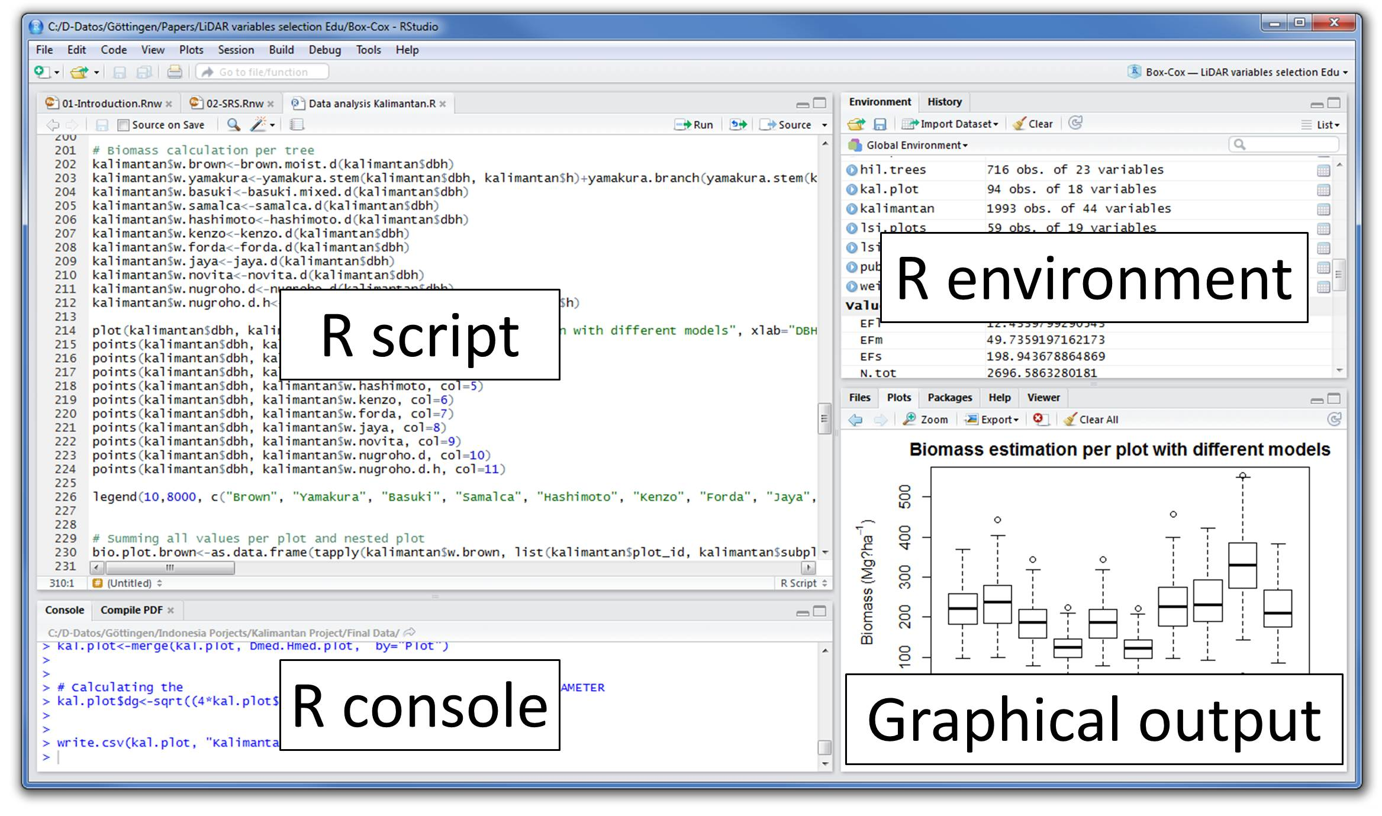
Что такое R?
R - это статистическая и графическая среда программирования.
Появилась в 1993 году и была разработана Россом Айхакой и Робертом Джентльменом.
R - проект GNU.
R - бесплатная реализация языка S.
Она работает на различных платформах, включая Windows, Unix и MacOS.
В ней содержатся продвинутые статистические процедуры, которые еще не доступны в других пакетах.
Более 4300 пакетов позволяют использовать специализированные статистические методы, графические средства, возможности импорта/экспорта, инструменты отчетности и т. д.
4

Slide 5
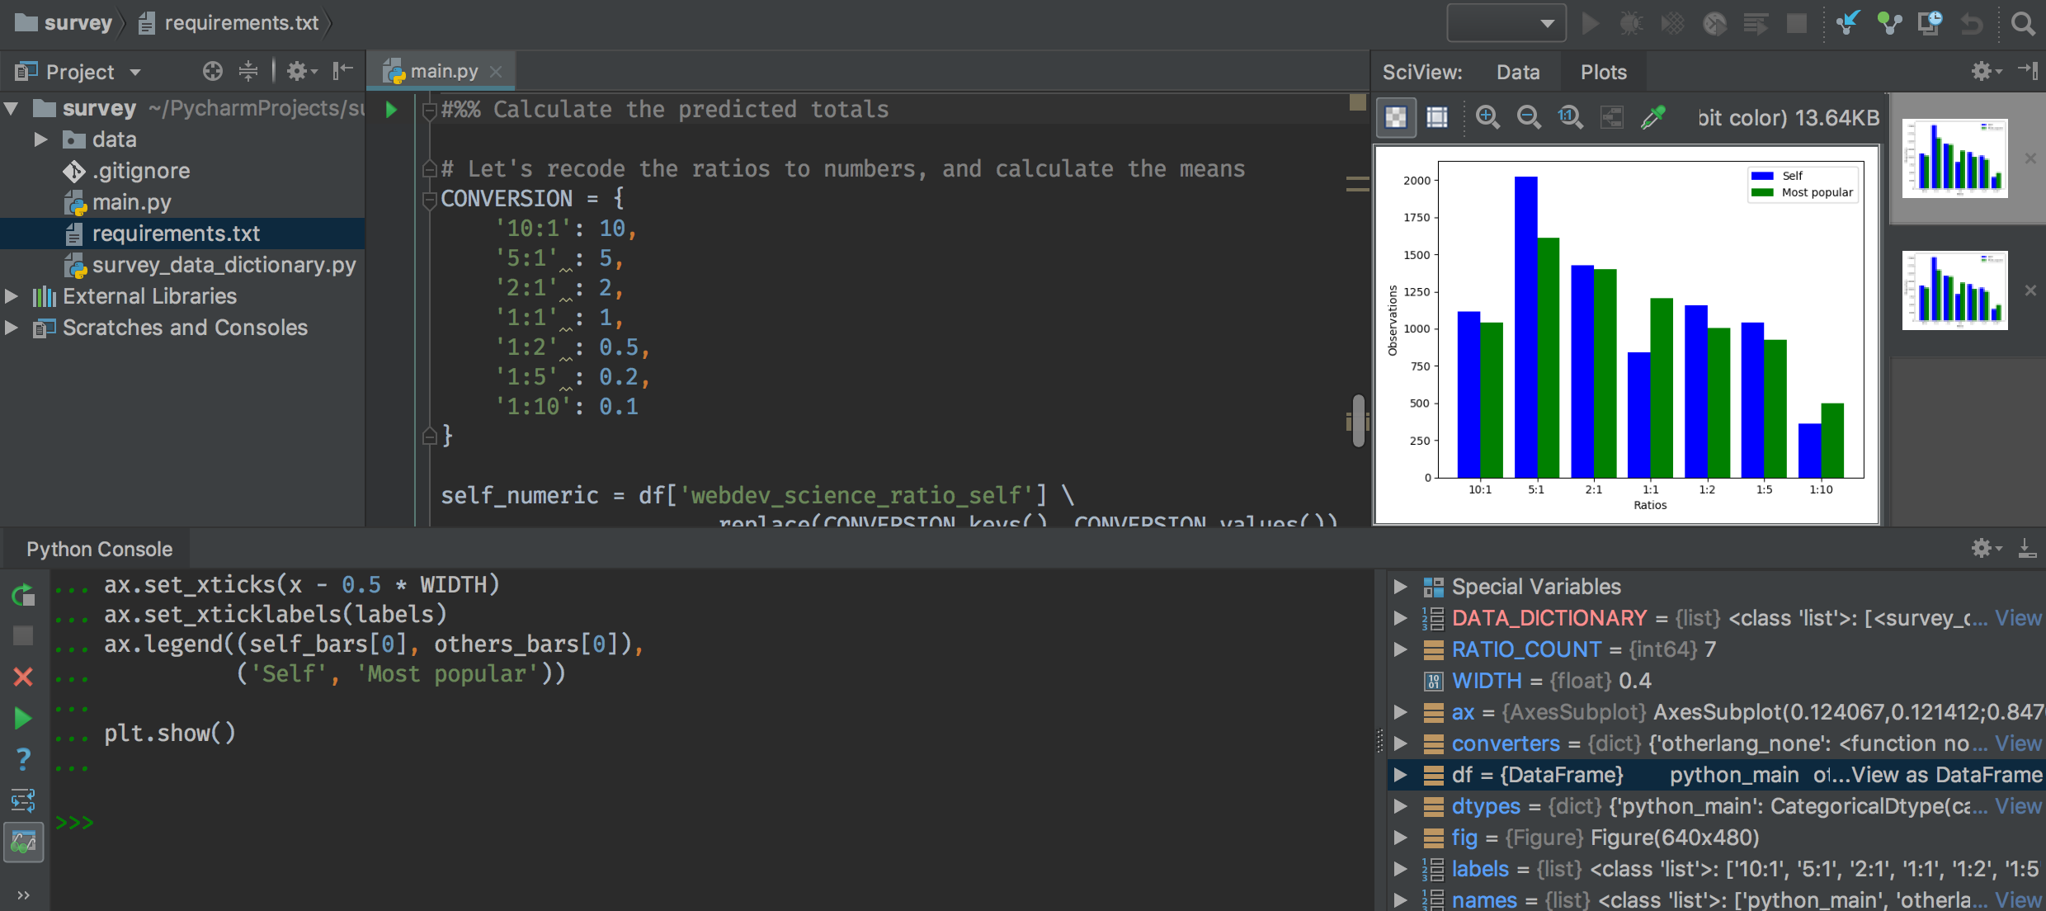
Что такое Python?
Python - это универсальный язык программирования.
Появился в конце 1980-х и начале 1990-х годов, разработанный Гвидо ван Россумом.
Python - проект с открытым исходным кодом.
Он поддерживает различные операционные системы, включая Windows, Unix и MacOS.
Python предлагает богатый набор библиотек и фреймворков для разработки, включая Django, Flask и NumPy.
В языке встроены мощные инструменты для анализа данных, машинного обучения и искусственного интеллекта.
Существует обширное сообщество разработчиков и множество ресурсов для обучения Python.
Python активно используется в различных областях, включая веб-разработку, научные исследования, автоматизацию задач и другие.
5

Slide 6

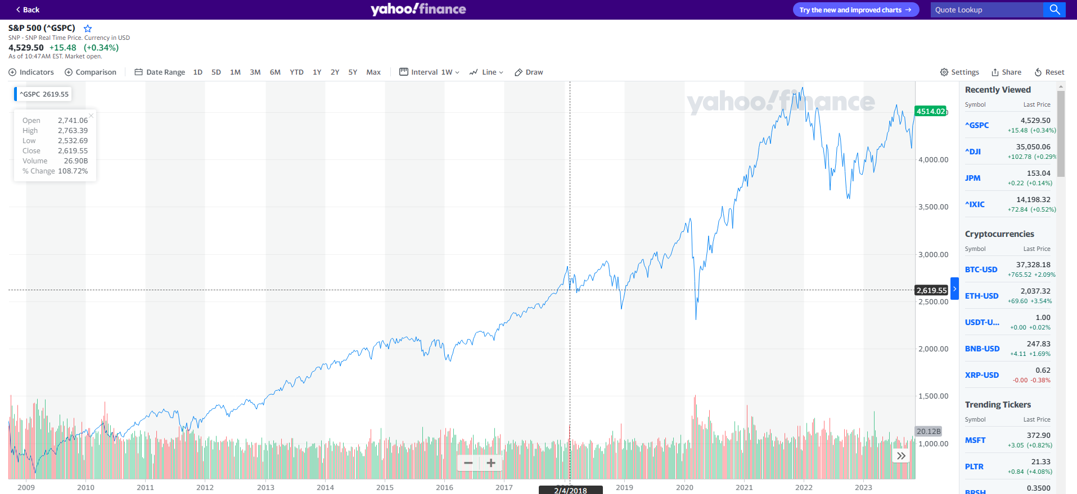
Yahoo finance
Yahoo Finance - это веб-портал, предоставляющий информацию о финансовых рынках, акциях, новостях и других финансовых данных
Запуск и История: Yahoo Finance был запущен в 1997 году как раздел веб-портала Yahoo. Он стал одним из популярных источников финансовой информации в интернете.
Финансовые Данные: Yahoo Finance предоставляет широкий спектр финансовых данных, включая котировки акций, графики, новости, аналитические обзоры, финансовые отчеты и другие релевантные сведения.
Акции и Индексы: Пользователи могут получить доступ к информации о торгуемых на бирже компаниях, следить за котировками акций, а также получать данные об индексах, таких как Dow Jones, S&P 500 и NASDAQ.
https://finance.yahoo.com/
Портфель и Отслеживание Инвестиций: Сервис предоставляет инструменты для создания и отслеживания инвестиционных портфелей, а также для анализа и мониторинга производительности инвестиций.
Новости и Аналитика: Yahoo Finance предоставляет новости и аналитические обзоры, связанные с финансовыми событиями и трендами. Это включает в себя как мировые, так и региональные новости.
Объемные Данные: Пользователи могут получать информацию о торговом объеме акций, что является важным показателем активности и интереса со стороны инвесторов.
Интерактивные Графики: Сервис предоставляет инструменты для создания интерактивных графиков, что позволяет пользователям анализировать изменения цен и другие параметры на протяжении времени.
6

Slide 7
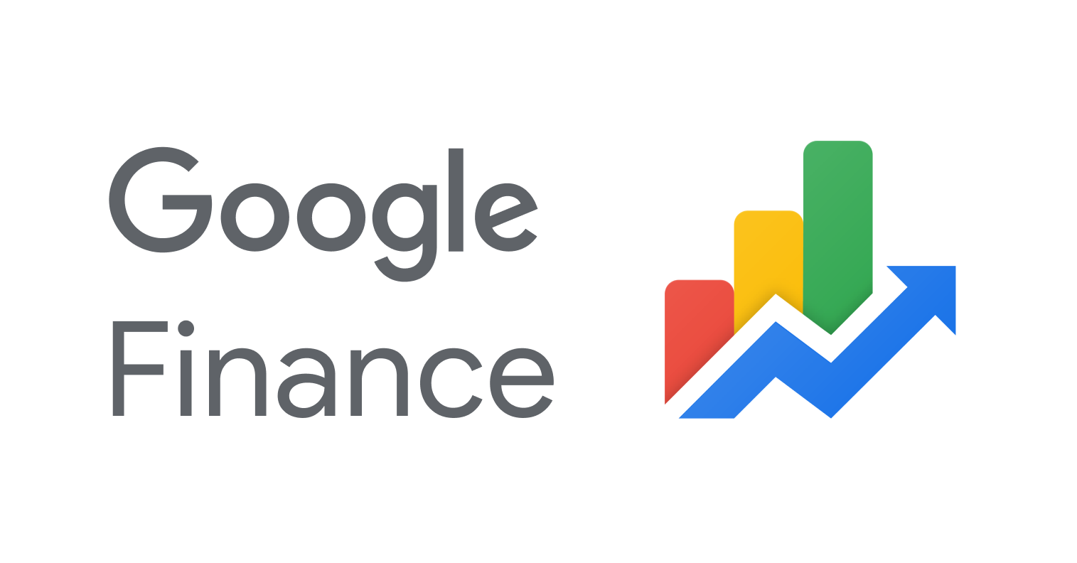
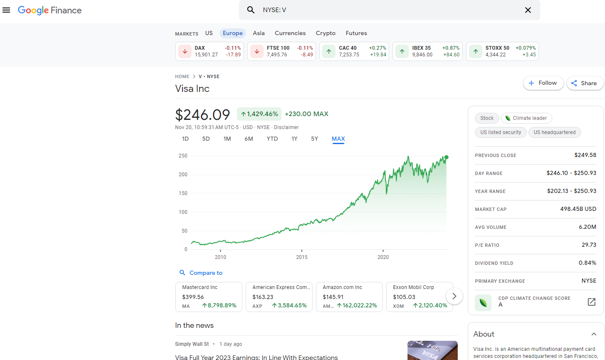
Google finance
Google Finance - это онлайн-финансовый портал, предоставляющий информацию о финансовых рынках, акциях, новостях и других финансовых данных. Вот несколько ключевых аспектов Google Finance:
Запуск и Развитие: Был запущен в 2006 году как сервис, предоставляющий информацию о финансовых рынках. С течением времени он претерпел изменения и дополнения, становясь более обширным и информативным.
Финансовые Данные: Предоставляет разнообразную информацию о финансовых инструментах, включая котировки акций, графики, новости, финансовые отчеты и другие показатели.
Обзор Рынка: На главной странице пользователи могут увидеть общий обзор финансовых рынков, включая изменения ключевых индексов, валют и сырьевых товаров.
Персональные Портфели: Позволяет пользователям создавать свои персональные портфели, отслеживать активы, следить за изменениями стоимости инвестиций и получать уведомления. Новости и Аналитика: Предоставляет сводки новостей и аналитические обзоры, связанные с финансовыми рынками и компаниями.
Интеграция с Другими Google-Сервисами: Интегрирован с другими сервисами Google, что позволяет пользователям удобно использовать их совместно. Например, вы можете быстро добавить акции в портфель с помощью своего аккаунта Google.
Технический Анализ: Сервис предоставляет технические аналитические инструменты, такие как скользящие средние, объемы торгов и другие показатели для помощи в анализе движения цен.
7

Slide 8
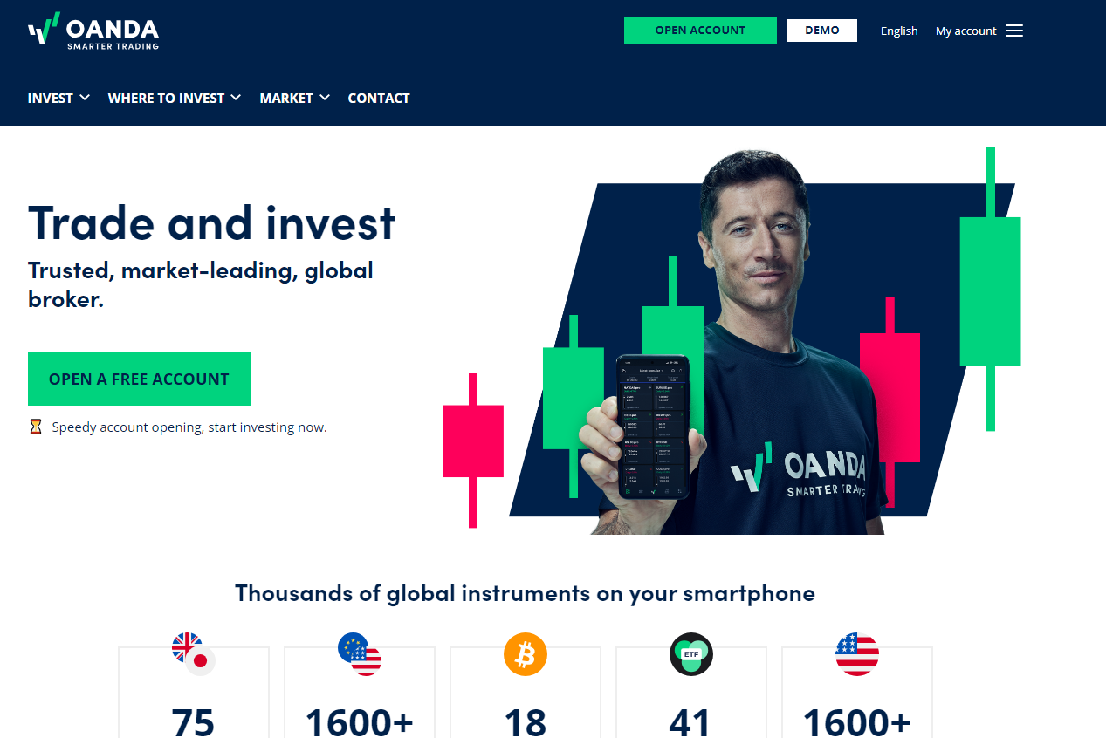
OANDA
3
Notes:
Не впускает с русским номером
Требует подтверждения номера и аккаунта путём перевода денег

Slide 9
Подготовка среды для работы
Скачиваем Python
Скачиваем свежую версию R: https://cran.r-project.org/bin/windows/base/
Скачиваем VS Code: https://code.visualstudio.com/
Устанавливаем Jupyter: https://pypi.org/project/jupyter/
https://marketplace.visualstudio.com/items?itemName=ms-toolsai.jupyter
Добавьте путь к jupyter.exe в переменную среды PATH
Запускаем в папке с R консоль и пишем магическую команду:
R
install.packages("languageserver")
install.packages('devtools')
devtools::install_github('IRkernel/IRkernel’)
IRkernel::installspec()
8

Slide 10
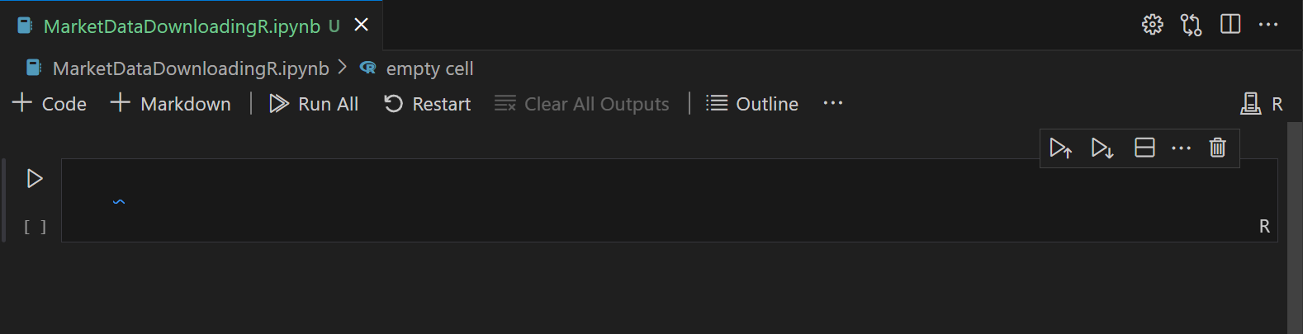
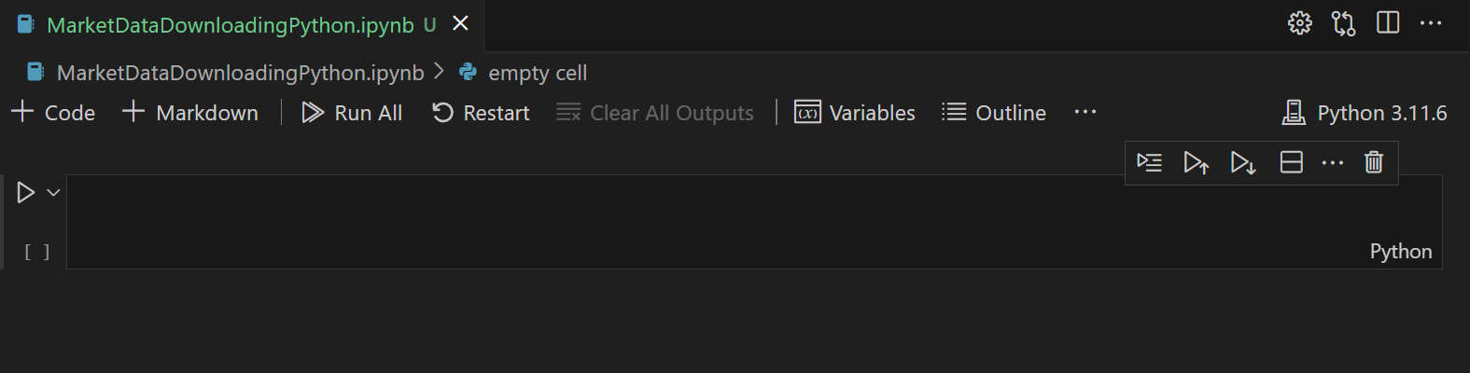
Результат подготовки
9

